Slide 1
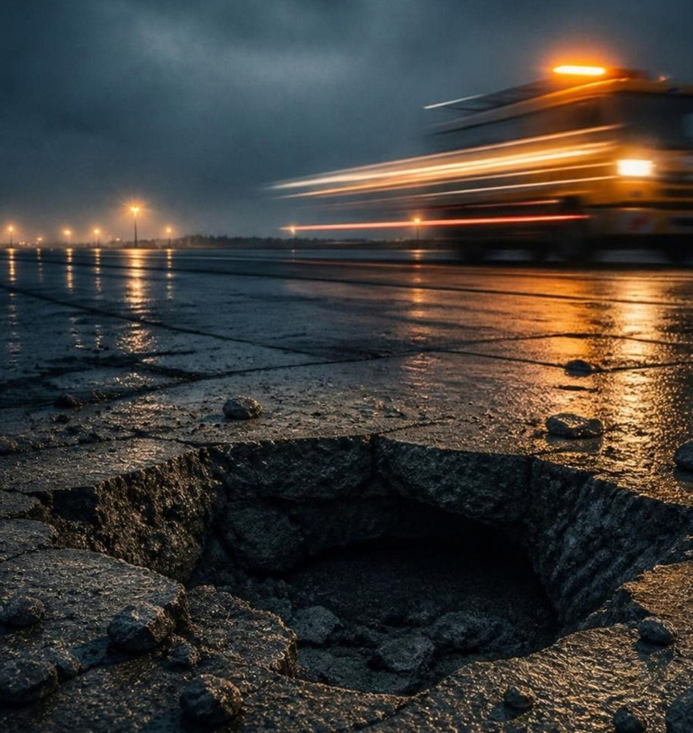
AI 彈坑快修：從影像辨識到快速評估
團隊：泥好
徐專洧・陳宥翔・張瑞洋・林書呈
01

Slide 2
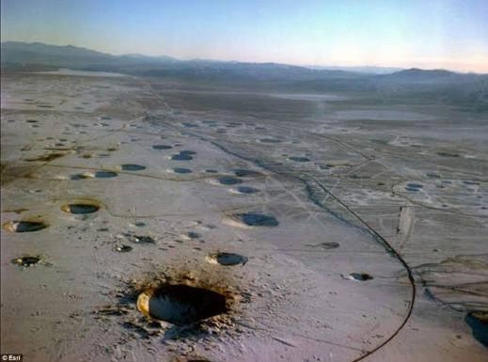
大綱
壹、國防用途與建議說明
貳、設計構想暨 AI 技術運用說明
參、預期效益
肆、驗證方式
02

Slide 3
壹、國防用途與建議說明
現況分析:
ai輔助改善:
1.人員進入高風險區域
1.遠端影像的評估
2.人工測量耗時
2.三圍模型的輔助測量
3.材料估算需人工處理
3.ai去分配資源與整合流程
03

Slide 4
貳、設計構想暨 AI 技術運用說明
01
02
03
04
影像取得
坑洞辨識
幾何估算
資源調度
從衛星影像辨識，若不清楚採用無人機錄製RGB影片
運用Yolo影像辨識，判別是否疑似是坑洞。
無人機的多張照片與影像，進行極速3D重建。
讓AI去評估需要的人力與水泥，分析跑道上的坑洞如何修復是最有效率讓飛機起飛
04

Slide 5
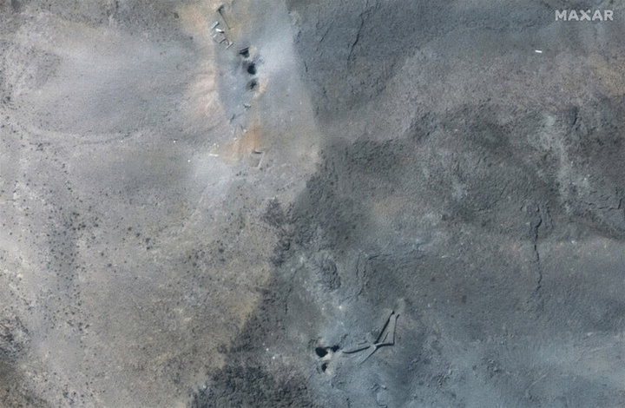
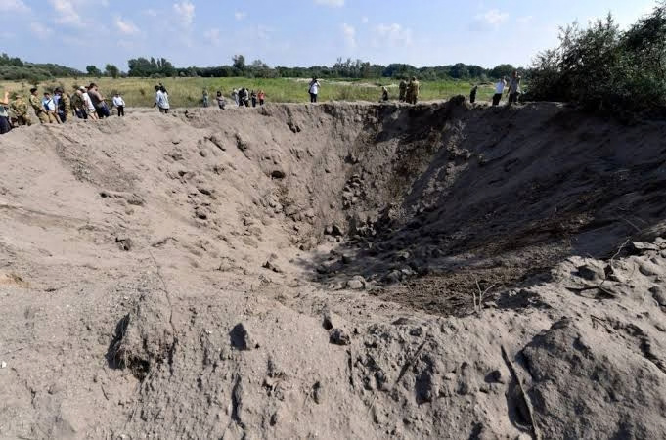
01影像取得
衛星圖:
無人機拍攝:
無法精確地辨識坑洞的體積與深度
可經由近距離的拍攝多張照片或錄影，達到分析體積與深度的成效
05

Slide 6
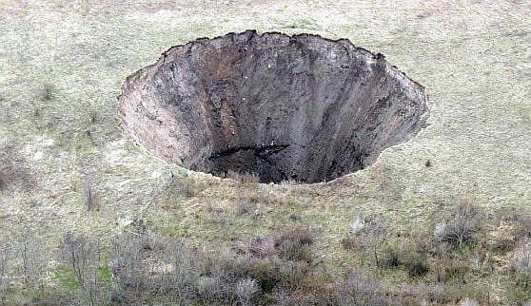
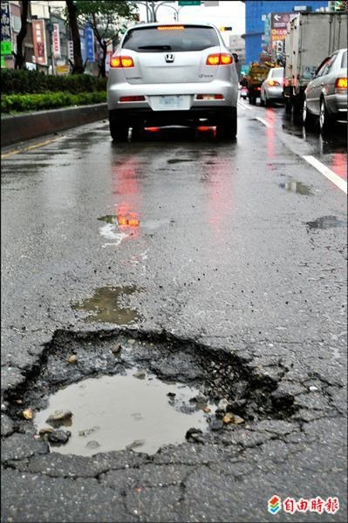
02 坑洞辨識｜讓 YOLO 學會區分彈坑
核心方法：正例＋反例＋多角度影像
資料設計 | 蒐集重點 | 目的
彈坑正例 | 不同光線、角度與大小 | 辨識彈坑特徵
非彈坑反例 | 路面坑洞等相似外觀 | 降低誤判
無人機影像 | 同一坑洞的多角度照片 | 補充辨識資訊
正例示意：彈坑
輸出：疑似彈坑位置，供後續幾何估算使用
反例示意：路面坑洞
AI 彈坑快修 / 從影像辨識到快速評估
06

Slide 7
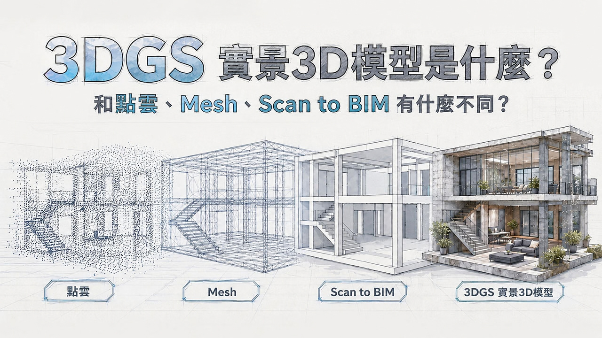
03 幾何估算｜以 3DGS 加速重建
目標：縮短重建等待時間，支援快速災損評估
方法 | 重建時間
傳統 3D 建模 | 原文估計：幾小時至半天
3DGS 實景重建 | 預期目標：幾分鐘
3D 模型示意
01 多角度影像
02 3DGS 重建
03 幾何估算
→
→
無人機照片／影片
建立實景 3D 模型
估算尺寸、深度與體積
註：重建時間與量測精度尚待驗證；實際結果受影像品質、硬體與場景影響。
AI 彈坑快修 / 從影像辨識到快速評估
07

Slide 8
04資源調度
01
02
03
04
考量修復的優先順序，例如機場有五個坑洞，修復其中兩個就能達成飛機起飛。
ai給出最後的分配清單，給出一個模擬評估報告書，例如坑洞尺寸與材料需求等等
透過ai去分析幾何圖形體積、長寬深度、工時與人力
估算填充材料(水泥混凝土、瀝青混合料等等)
08

Slide 9
參、預期效益
提升災損辨識效率
資源分配
透過無人機多張照篇與影像，讓3DGS能有效建構出坑洞3D模型
ai能藉由3D模型去測量坑洞的體積與深度，再有效分配人力與資源
降低人工風險
增加修復效率
不用傳統人力去測量，改用無人機取代
藉由ai的調度達到修復效率
09

Slide 10
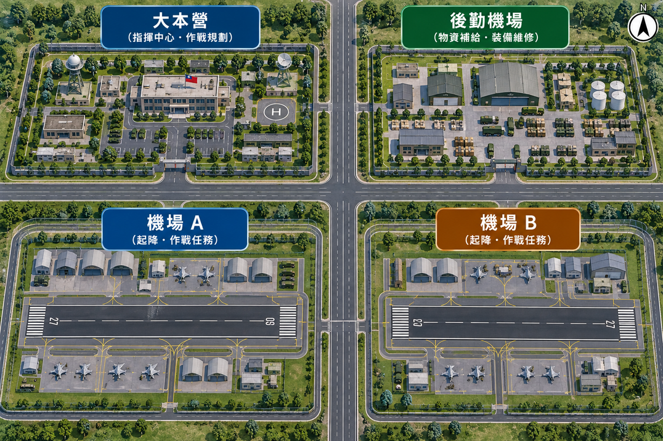
肆、驗證方式｜Blender 模擬跑道受損
情境：兩座機場跑道受損，驗證辨識、估算與調度流程
01 建立模擬場景
Blender 製作地圖與跑道彈坑
↓
02 判讀災損資訊
辨識坑洞數目，估算各坑洞體積
↓
03 規劃修補作業
AI 提出資源分配與修補順序
Blender 模擬場景示意
建議檢核：辨識數量是否正確 → 體積估算誤差 → 修補方案是否可行
AI 彈坑快修 / 從影像辨識到快速評估
10

Slide 11
報告完畢
恭請指教
11

